Slide 1


LE GUIDE DE LA RENCONTRE SPORTIVE

Slide 2
Propos introductifs

Slide 3
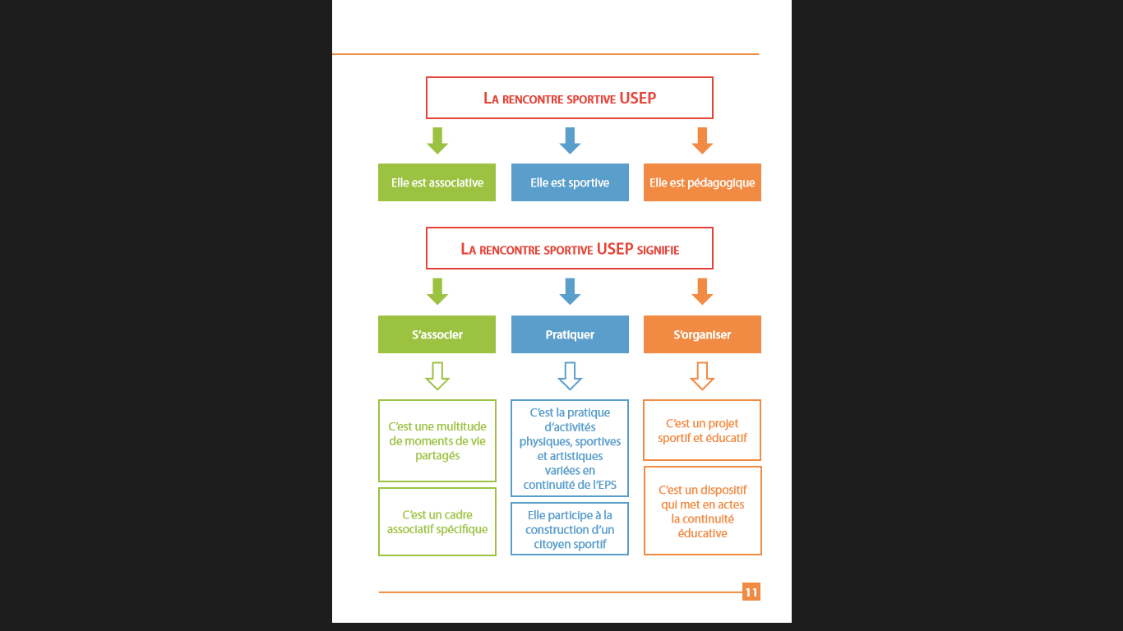
CADRE GENERAL de la Rencontre sportive USEP

Slide 4
La rencontre sportive USEP, c’est une multitude de moments de vie partagés
Chapitre 1:
VIVRE ENSEMBLE

Slide 5
Faire de la rencontre un moment exceptionnel
En facilitant le développement des valeurs usépiennes
En découvrant, expérimentant, s’exerçant dans la pratique sportive
En prenant conscience de sa place et de son rôle

Slide 6
EDUQUER à la FRATERNITE
L’USEP, attachée à son appartenance à l’Education populaire, favorise l’engagement civique des enfants et leur fait vivre la solidarité. Elle est « un mouvement d’idées qui favorise les lieux de rencontre et de débats, qui donne aux citoyens l’envie de connaître et de comprendre les questions de société pour exercer une pleine citoyenneté ». (Statuts de la Ligue de l’Enseignement, art 6)

Slide 7
La rencontre sportive USEP, c’est la pratique d’activités variées en continuité de l’EPS
Chapitre 2:
EPS et Sport Scolaire

Slide 8
La rencontre sportive USEP est multisports
Donner du sens aux apprentissages
L’enfant au cœur de la rencontre USEP
Sport scolaire, interface

Slide 9
EDUQUER à l’EGALITE
Le principe d’égalité est inscrit dans les statuts de la Ligue de l’Enseignement au sein de laquelle évolue l’USEP sous la forme d’une volonté éducative œuvrant « pour combattre les inégalités et toutes les formes de discrimination, notamment en raison de l’origine ethnique ou nationale, de la religion ou des convictions, du sexe, de l’âge, du handicap, de l’orientation sexuelle. »

Slide 10
La rencontre sportive USEP, c’est un espace associatif spécifique
Chapitre 3:
VIE ASSOCIATIVE

Slide 11
En quoi la rencontre sportive USEP est-elle un espace associatif spécifique ?
«
La rencontre sportive USEP permet aux enfants :
d’être actifs dans leur association et dans leur école
de prendre des initiatives
de stimuler le sens de leur engagement
de faire l’apprentissage d’une citoyenneté active et d’une existence créative ».
« En résumé, la rencontre sportive USEP permet de faire vivre et partager aux enfants les valeurs de la République ».

Slide 12
EDUQUER à la LAÏCITE
« Les droits de l’Homme sont le fondement de la laïcité. La laïcité n’est pas seulement une réaction anticléricale, c’est une philosophie, une philosophie positive qui repose sur le socle des droits fondamentaux. Les droits de l’homme se réfèrent en priorité à la dignité de la personne, à l’autonomie du sujet. Ils supposent un être de raison, capable de choix et d’engagements… »
extrait d’un ouvrage de J. COSTA-LASCOUX

Slide 13
La rencontre sportive USEP, c’est un projet sportif et éducatif
Chapitre 4:
Dynamique de projetS

Slide 14
Un projet pour l’enfant
L’enfant participe à la conception de la rencontre sportive: enfants « auteurs » avec les autres membres de l’association.
La rencontre sportive USEP s’inscrit dans le projet de classe, le projet d’ AS, le projet d’Ecole, le PEDT
L’enfant peut s’engager dans le volet sportif (performance, défi,…), et/ou dans l’organisation de la rencontre (dispositifs, rôles à tenir : arbitre, juge,… )
La rencontre permet de donner du sens aux apprentissages: coopérer, se confronter aux autres, s’exprimer, créer, imaginer, débattre,…

Slide 15
Un projet pour l’enfant
Le projet de l’enfant se vit dans un cadre sécurisant et contenant dont l’adulte reste le garant.
L’association USEP met à égalité statutaire tous ses membres, enfants et adultes.
L’enfant a le même droit de décision que l’adulte.
L’adulte bienveillant
C’est un adulte qui permet à l’enfant de s’aventurer, de se projeter, qui accompagne l’enfant en lui donnant la possibilité de dire et d’agir, qui accorde une place constructive à l’erreur; c’est une personne ressource
qui se met en retrait pour favoriser l’investissement personnel des enfants.

Slide 16
EDUQUER au RESPECT
Construire ainsi la valeur du respect, c’est « permettre une nouvelle rencontre de 2 personnes libres et respectueuses, inscrites dans un strict rapport d’égalité ».
Extrait d’un ouvrage de E. PRAIRAT

Slide 17
La rencontre sportive USEP, c’est un dispositif qui met en actes la continuité éducative
Chapitre 5:
Les différents temps de vie de l’Enfant

Slide 18
Décliner la rencontre sur les temps scolaires, périscolaires, et extrascolaires
Penser la communauté éducative

Slide 19
EDUQUER à la LIBERTE, EDUQUER au CHOIX
L’éducation à la liberté repose sur une éducation au choix. Choisir nécessite d’avoir connaissance de tous les possibles et de son propre désir…
« L’intelligence suppose la perplexité, la perplexité naît de l’embarras du choix ».
Extrait d’un ouvrage de P. MEIRIEU

Slide 20
La rencontre sportive USEP est identifiable, elle participe à la construction d’un citoyen sportif
Chapitre 6:
Une culture commune

Slide 21


Des supports de communication
Des outils concrets au service du citoyen sportif
Le p@rcours sportif de l’enfant:
Un outil numérique d’ouverture au service de l’Ecole

Slide 22
EDUQUER à l’OUVERTURE AU MONDE
« … par le sport, l’enfant découvre un lien supplémentaire avec autrui, qu’il se sente un maillon responsable de l’immense chaîne qui unit les hommes dans le temps et dans l’espace ». Extrait d’un ouvrage de Raymond BOISSET

Slide 23
Une rencontre d’adultes au service de la rencontre sportive
LE PARTENARIAT

Slide 24
Agir en partenariat, c’est s’engager ensemble
La complémentarité pour un partenariat constructif
L’enseignant, maître d’œuvre
Une réflexion, une formation pour un langage commun
Sport et école ; pour un sport scolaire
L’USEP, Fédération sportive scolaire

